Slide 1
PRVKY

Slide 2
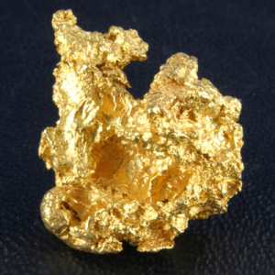
ZLATO
Měkký a kujný nerost
V přírodě se vyskytují v křemenných žilách
Lze získat rýžováním nebo chemickou cestou
Největší producenti : JAR, USA, Austrálie
Šperkařství, bankovnictví, zubní lékařství
Zpracování pomocí vysokých teplot

Slide 3
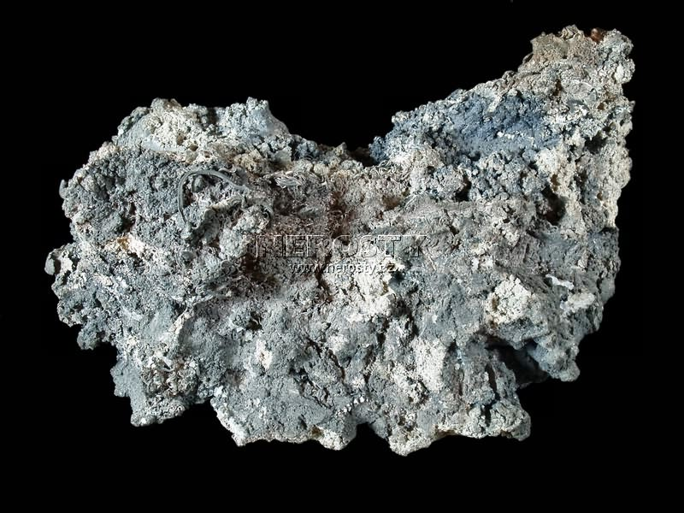
STŘÍBRO
Měkké a snadno tvarovatelné
Dobrý elektrický vodič
Na vzduchu mění barvu
Česká Republika byla v produkci a zpracování stříbra ve středověku velmocí
Světoví producenti: Mexiko, Kanada, Peru
Šperkařství, bankovnictví, zubní lékařství a elektrotechnické součástky

Slide 4
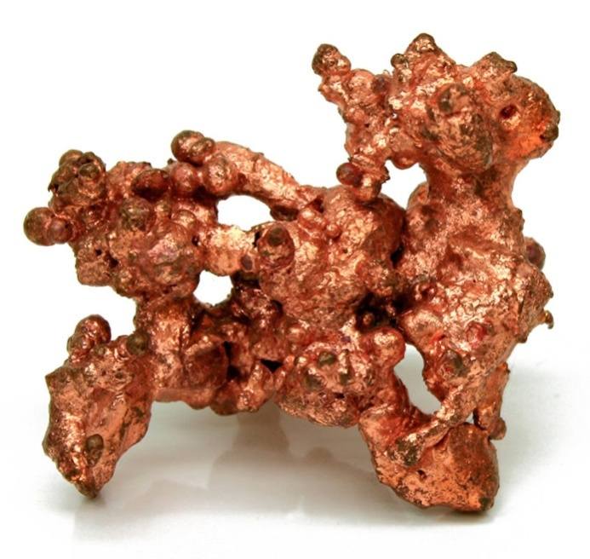
MĚĎ
Mimořádně důležitý prvek pro elektrotechniku
Výborný vodič tepla a elektřiny
Snadno se opracovává
Vyskytuje se ryzí nebo ve sloučeninách
Producenti: Chile, Peru a USA
Šperkařství, elektrotechnika, výroba slitin (bronz), střešní krytiny

Slide 5
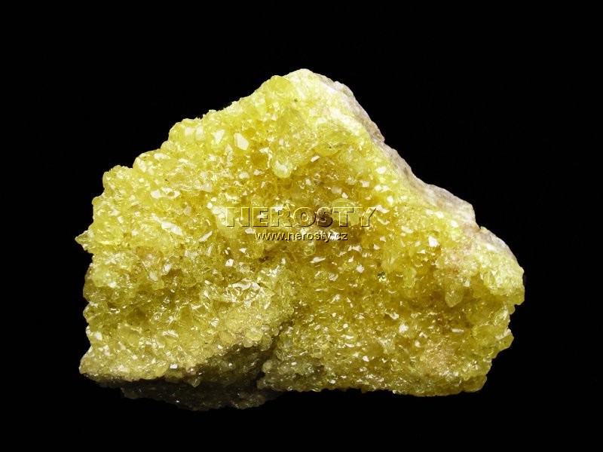
SÍRA
Měkký prvek
Vyskytuje se v sulfidech
Má nápadnou žlutou barvu
Snadno hoří
Producenti: Kazachstán, USA, Polsko
Využívá se v zábavné pyrotechnice, v pyrotechnice a základ kyseliny sírové

Slide 6
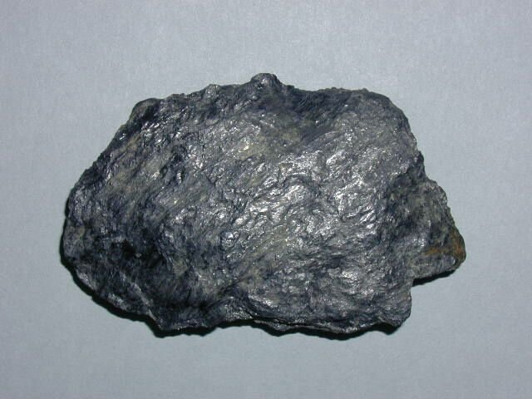
GRAFIT
Tuha
Černý a měkký nerost
Výroba tužek, vyskytuje se v některých jaderných reaktorech, součást maziv
Producenti: Německo, USA, Rusko
Vyskytuje se i v České republice

Slide 7
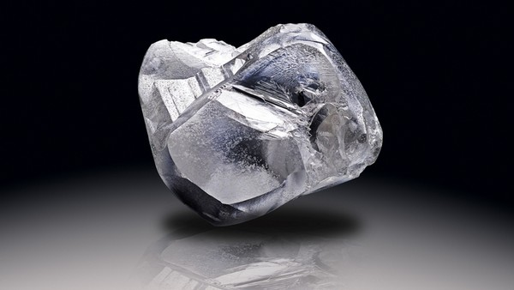
DIAMANT
Velmi tvrdý a čirý nerost
Krystalická forma uhlíku
Využívá se především ve šperkařství, ale i pro výrobu například řezacích kotoučů
Producenti: Rusko, Kanada, Angola, Namibie
Vzniká za působení teplot a tlaků v horním plášti zemské kůry

Slide 8
Zdroje
Přírodopis, učebnice pro ZŠ a víceletá gymnázia
https://cs.wikipedia.org/wiki/Zlato
https://cs.wikipedia.org/wiki/St%C5%99%C3%ADbro
https://cs.wikipedia.org/wiki/M%C4%9B%C4%8F
https://cs.wikipedia.org/wiki/S%C3%ADra
https://cs.wikipedia.org/wiki/Grafit
https://cs.wikipedia.org/wiki/Diamant

